Slide 1
MIMJ工具V2.0
使用說明
陳威弟
鼎新電腦
2016/12/29

Slide 2

V2.0功能調整說明
修正V1.0於64位元環境異常
修正V1.0欄位標題說明錯誤
修正V1.0匯出SQL指令有亂碼情況
新增可於非AP主機使用的方式(參考p.3)
新增MI可設定預設搜尋的欄位(參考p.6)
新增外部資料庫測試功能(參考p.7)
1.本工具僅提供內部同仁使用
2.若調整標準的組別組數，系統版更將被還原

Slide 3
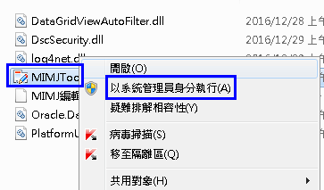
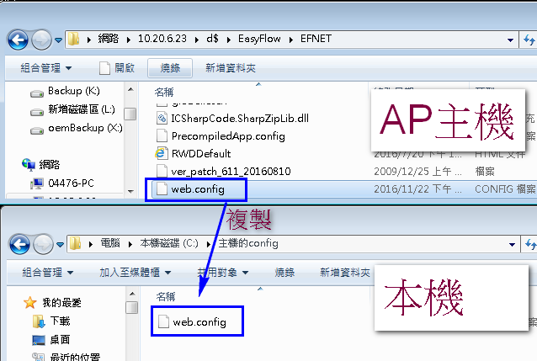
使用管理員身份開啟MIMJTools，如下圖
若需要於非AP主機上執行時，
可複製主機D:\EasyFlow\EFNET的Web.Config到本地端，
如右圖

Slide 4
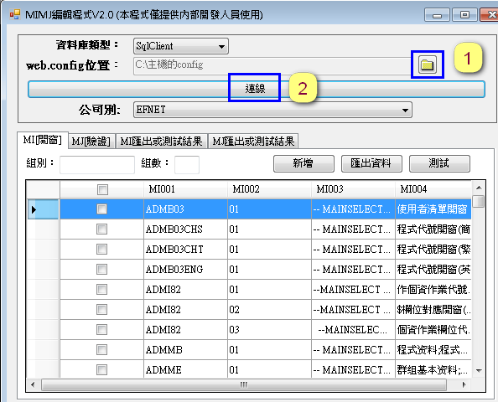
選擇web.confg位置後，按下連線

Slide 5
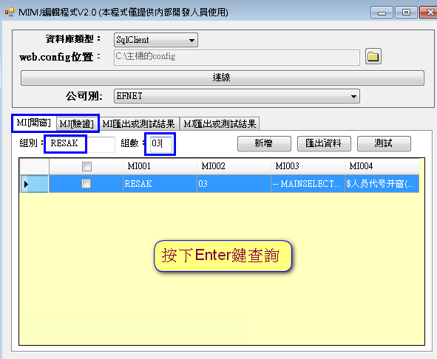
可於組別組數輸入查詢的 keyword 後按Enter

Slide 6
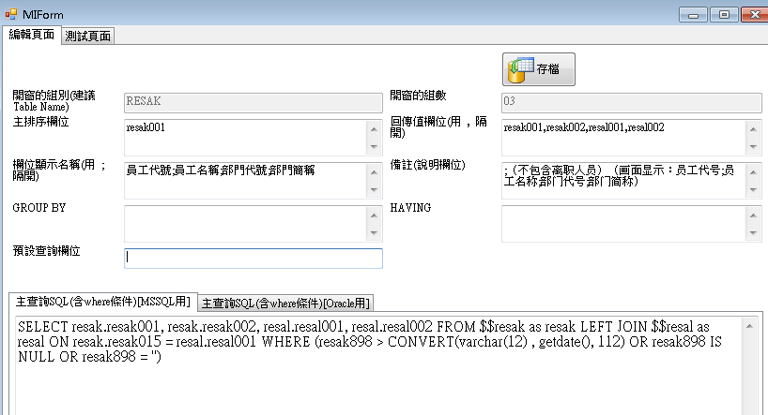
點擊資料列開啟編輯頁面

Slide 7
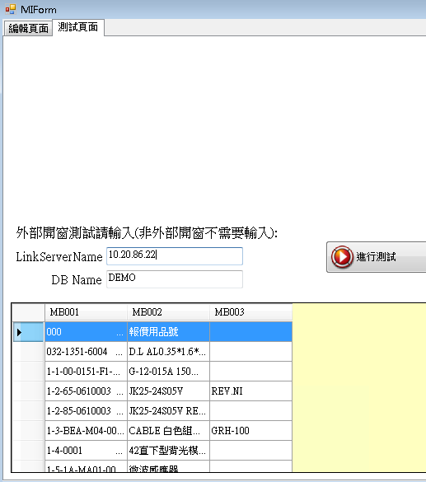
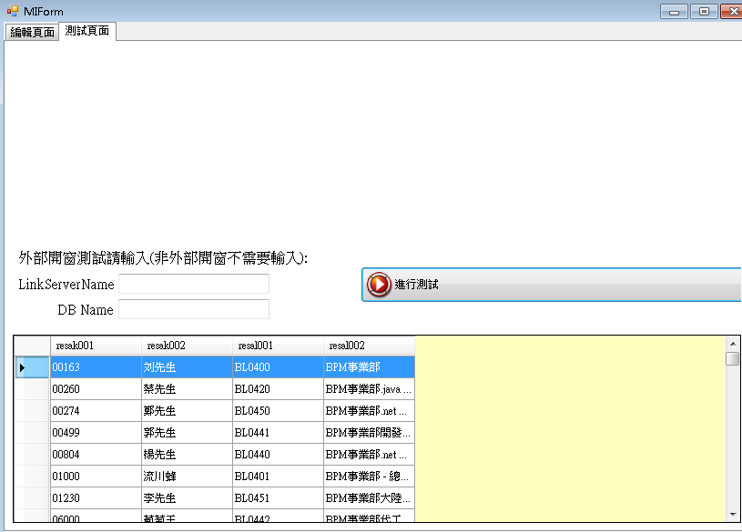
切換為測試頁面進行測試(MI)
EFNET資料庫測試
外部資料庫測試

Slide 8
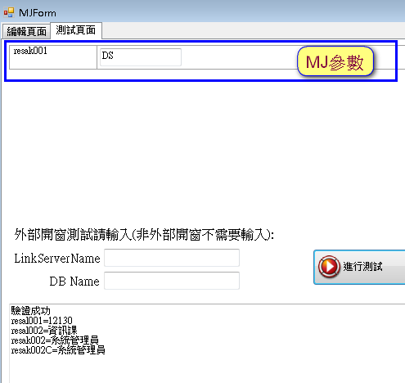
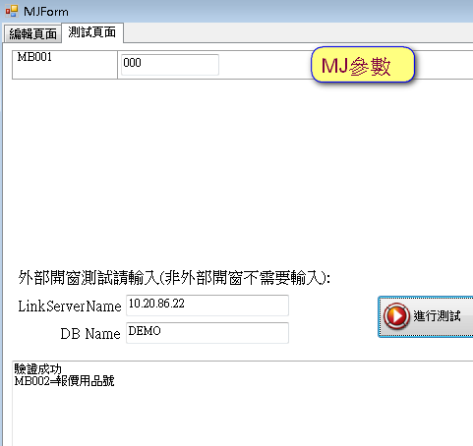
切換為測試頁面進行測試(MJ)
EFNET資料庫測試
外部資料庫測試

Slide 9
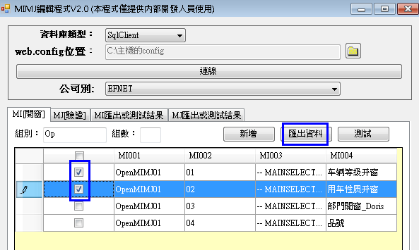
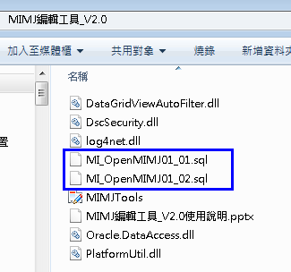
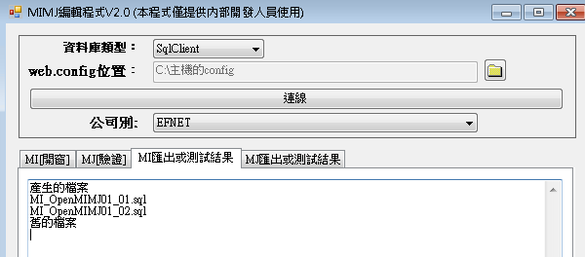
勾選資料列按下匯出，可產出該組別-組數的 SQL指令，方便匯入到另一個環境中

Slide 10
The End

